Slide 1

SpringData
SpringDataREST
Notes:
Para cambiar la imagen de esta diapositiva, seleccione la imagen y elimínela. Después, haga clic en el icono Imágenes del marcador de posición para insertar su propia imagen.

Slide 2
Diseño de título y contenido con lista
Agregue la primera viñeta aquí
Agregue la segunda viñeta aquí
Agregue la tercera viñeta aquí

Slide 3
SpringData REST
Spring Data REST se basa en los repositorios de Spring Data, analiza el modelo de dominio de su aplicación y expone los recursos según el protocolo HTTP.
Características
Expone un API REST para el modelo de datos usando HAL como medya type.
Expone collection, item and association resources que representan tu modelo.
Ofrece soporte a paginación via navigational links.
Permite filtrado dinámico.
Exposes dedicated search resources for query methods defined in your repositories.
Permite filtrar peticiones Rest, manejando Spring ApplicationEvents.
Expone metadatos del modelo como ALSP o Schemas JSON.
Allows to define client specific representations through projections.
Ships a customized variant of the HAL Browser to leverage the exposed metadata.
Actualmente soporta JPA, MongoDB, Neo4j, Solr, Cassandra, Gemfire.
Allows advanced customizations of the default resources exposed.

Slide 4
Introducción
Spring Data REST se basa en los repositorios de Spring Data y los exporta automáticamente como recursos REST.
Aprovecha los hipermedia para permitir que los clientes encuentren la funcionalidad expuesta por los repositorios e integra estos recursos en la funcionalidad basada en hipermedia relacionada automáticamente.
Spring Data REST es en sí misma una aplicación Spring MVC y está diseñado para poder integrarse con sus aplicaciones Spring MVC existentes con muy poco esfuerzo.

Slide 5
Repository resources
public interface OrderRepository extends CrudRepository<Order, Long> { }
Para este repositorio Spring data genera los recursos :
/orders
/orders/{id}
Códigos de estado por defecto:
200 OK =>GET
201 Created => POST , PUT*
204 No Content=> PUT*, PATCH, and DELETE
Notes:
Se genera el recurso para el nombre del repositorio en minúsculas y plural, y al indicarle el id se genera el segundo.
Si no se devuelve body de respuesta en PUT->204, si se devuelve body entonces 201

Slide 6
Descubrimiento de Recursos (HATEOAS)
curl -v http://localhost:8080/ < HTTP/1.1 200 OK < Content-Type: application/hal+json {
"_links" : {
"orders" : { "href" : "http://localhost:8080/orders" },
"profile" : { "href" : "http://localhost:8080/api/alps" }
}
}
Notes:
A core principle of HATEOAS is that resources should be discoverable through the publication of links that point to the available resources. There are a few competing de-facto standards of how to represent links in JSON. By default, Spring Data REST uses HAL to render responses. HAL defines links to be contained in a property of the returned document.

Slide 7
HTTP Métodos soportados
GET
Collecciones:
Devuelve todas las entidades del repositorio encontradas por el método findAll().
Si tiene paginación incluimos los links y los datos:
page - número de página (por defecto 0)
size - tamaño de página (por defecto 20).
sort - una colección de directivas de ornenado con el formato ($propertyname,)+[asc|desc]?
Notes:
GET and POST. All other HTTP methods will cause a 405 Method Not Allowed

Slide 8
HTTP Métodos soportados
POST
Crea una nueva entidad del body recibido en el método save(…).
PUT
Replaces the state of the target resource with the supplied request body.
PATCH
Similar to PUT but partially updating the resources state.
DELETE
Borra el recurso indicado
Notes:
GET and POST. All other HTTP methods will cause a 405 Method Not Allowed

Slide 9
Paginación
Spring Data REST reconoce algunos parámetros para manejar el tamaño de página y la página a mostrar.
Extendiendo de PagingAndSortingRepository<T, ID> y accediendo al listado de entidades por defecto se devolverán las 20 primeras. Es posible setear el tamaño de página añadiendo el parámetro size:
http://localhost:8080/people/?size=5
Para usar paginación en los métodos propios, hay que incluir un parámetro Pageable y devolver un Objeto Page en lugar de un List.
/people/search/nameStartsWith and will support paging:
@RestResource(path = "nameStartsWith", rel = "nameStartsWith") public Page findByNameStartsWith(@Param("name") String name, Pageable p);

Slide 10
Ordenación
Spring Data REST reconoce parámetros de ordenación.
Muy simple, añadiendo la propiedad de ordenación y opcionalmente una coma y el ordenado (asc o desc).
Se pueden incluir varios parámetros.
http://localhost:8080/people/search/nameStartsWith?name=K&sort=name,desc

Slide 11
Proyecciones?

Slide 12
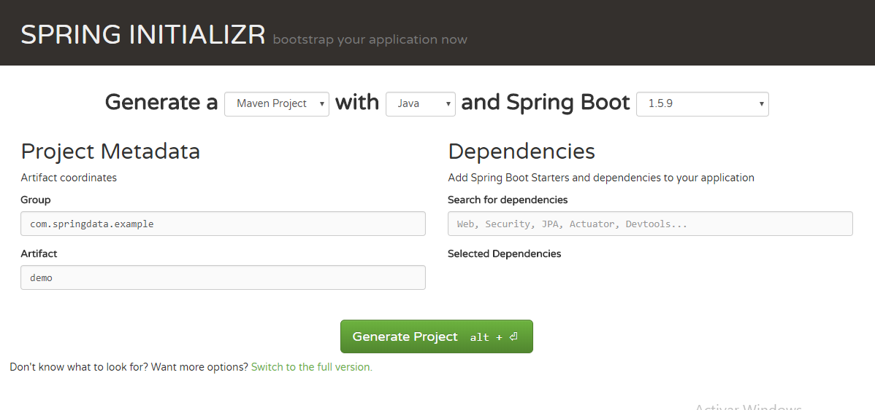
Como crear un proyecto Spring desde cero
https://start.spring.io/

Slide 13
Dependencias Maven
<dependencies>
<dependency>
<groupId>org.springframework.data</groupId>
<artifactId>spring-data-rest-webmvc</artifactId>
<version>3.0.2.RELEASE</version>
</dependency>
<dependency>
<groupId>org.springframework.boot</groupId>
<artifactId>spring-boot-starter-data-rest</artifactId>
</dependency>
</dependencies>

Slide 14
Diseño de título y contenido con gráfico

Slide 15
Diseño de dos objetos con tabla
Primera viñeta aquí
Segunda viñeta aquí
Tercera viñeta aquí
Clase | Grupo A | Grupo B
Clase 1 | 82 | 95
Clase 2 | 76 | 88
Clase 3 | 84 | 90

Slide 16
Diseño de título y contenido con SmartArt
Título del paso 1
Título del paso 2
Título del paso 3
Título del paso 4

Slide 17
Agregar un título de diapositiva (1)

Slide 18
Agregar un título de diapositiva (2)

Slide 19
Agregar un título de diapositiva (3)

Slide 20
Agregar un título de diapositiva (4)

Slide 22
Agregar un título de diapositiva (5)

Slide 23
Agregar un título de diapositiva (6)

Slide 24
Agregar un título de diapositiva (7)

